Slide 1
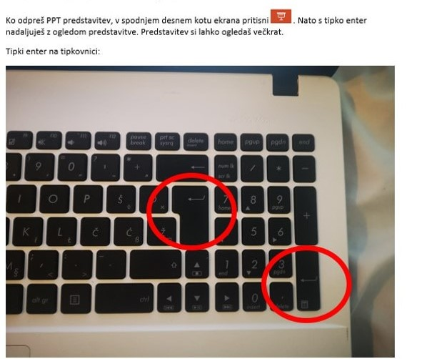

Slide 2
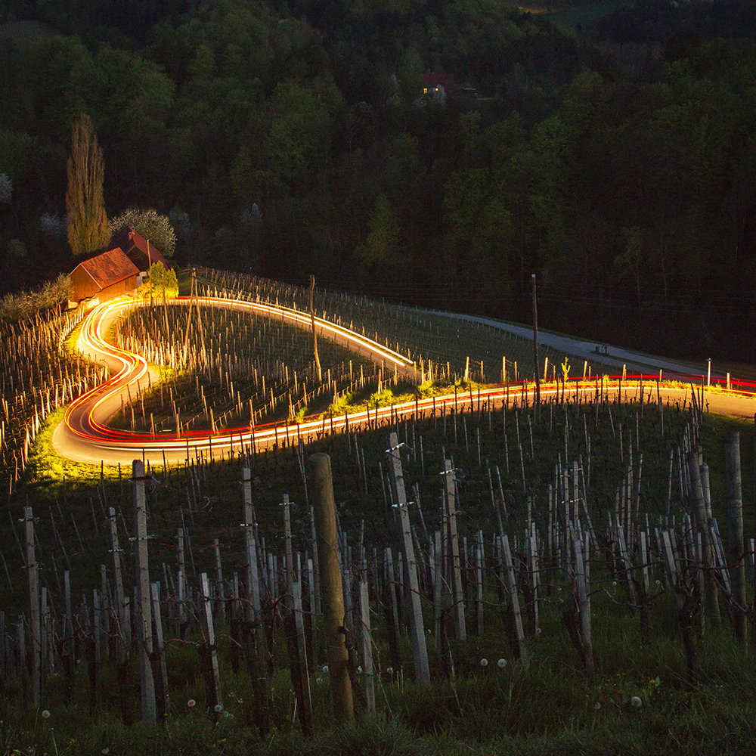
ZNAČILNOSTI SLOVENIJE IN NJENE POKRAJINE

Slide 3
Izvedel/a boš:
katere so osnovne naravne in
družbene značilnosti Slovenije;
na katere pokrajine delimo Slovenijo.

Slide 4
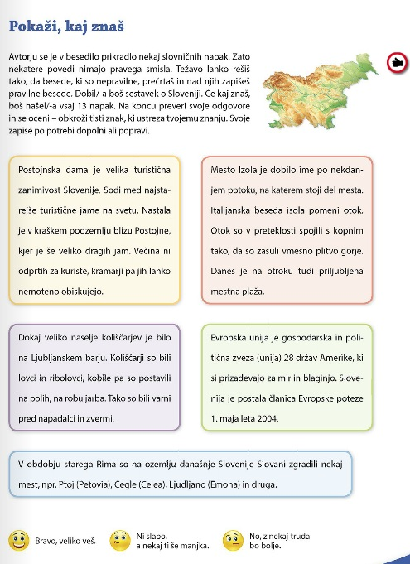
Kaj veš o naši domovini Sloveniji?
Reši nalogo v SDZ na str. 47 -
Pokaži, kaj znaš

Slide 5
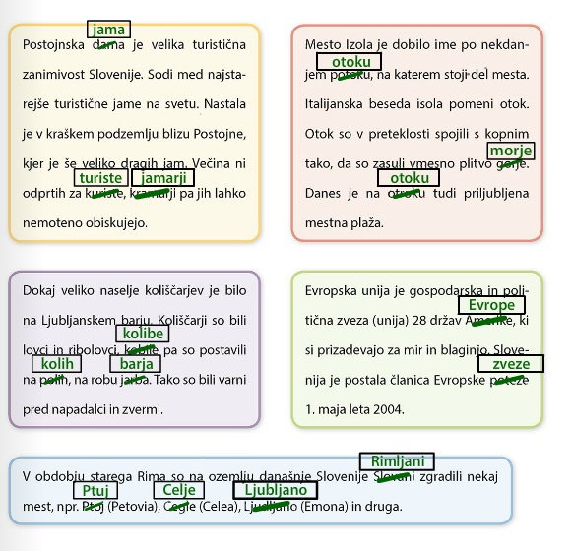
Rešitve:

Slide 6
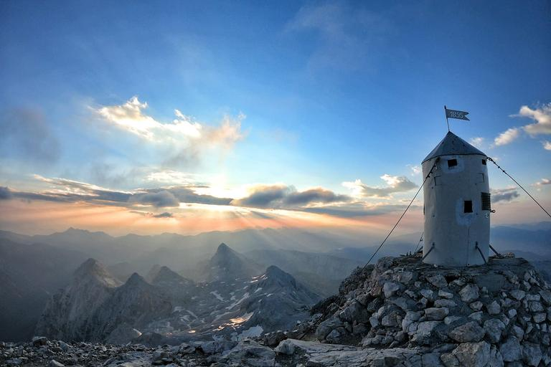
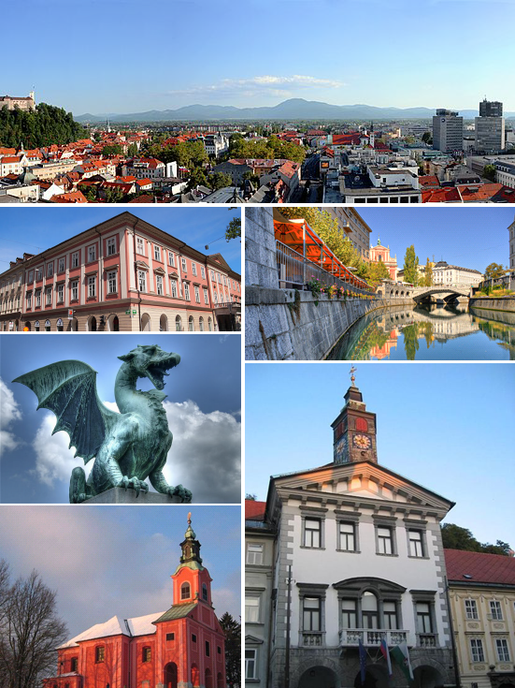
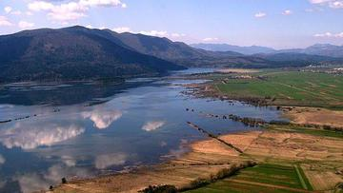
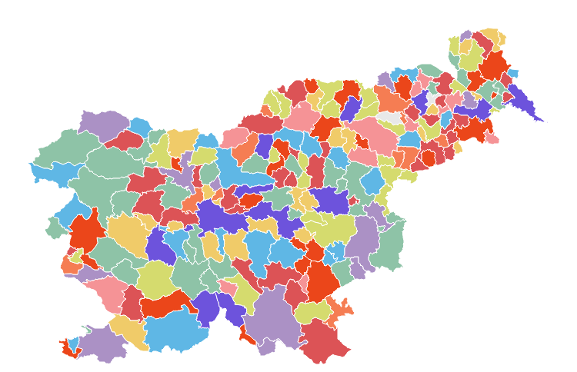
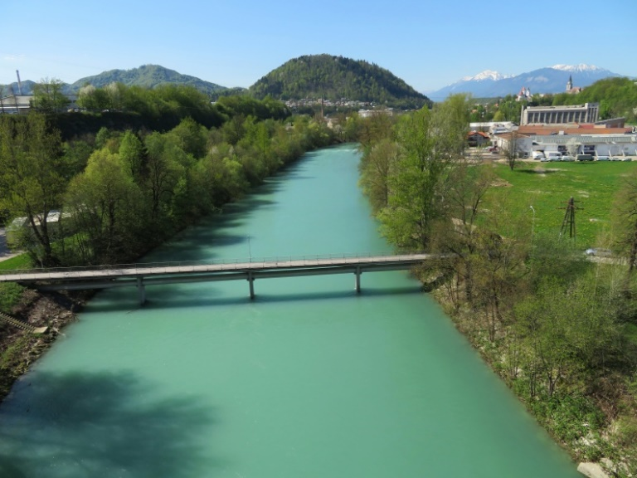
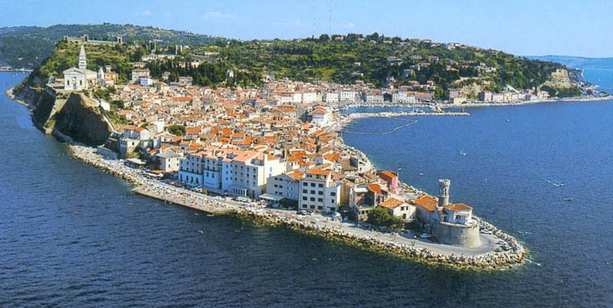
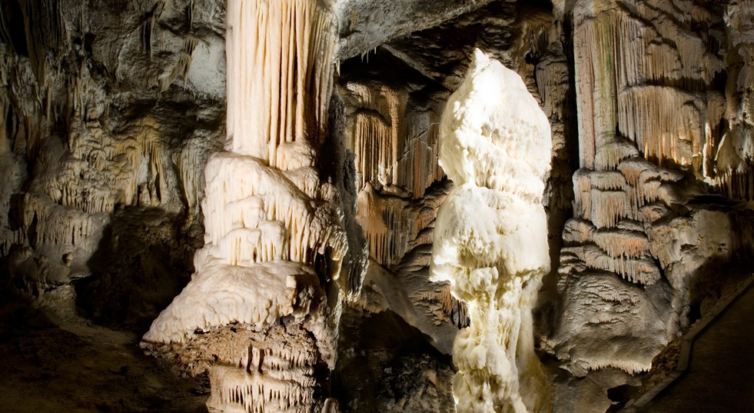

Slide 7
V SDZ, na straneh 48 – 49, preberi
kratko predstavitev o Sloveniji in
podčrtaj ključne besede.

Slide 8
Zapiši v zvezek:
ZNAČILNOSTI SLOVENIJE IN
NJENE POKRAJINE
Kratka predstavitev Slovenije
(SDZ/49 – 53)

Slide 9
Prepiši naslednje podatke.
Uradno ime: Republika Slovenija
Ozemeljska razdelitev: 212 občin
Glavno mesto: Ljubljana
Število prebivalcev: 2 095 861 (1. januar 2020)
Površina kopnega: 20 271 km2
Dolžina obale: 47 km
Najvišji vrh: Triglav (2 864 m)
Največje jezero: Cerkniško jezero
Najdaljša reka: Sava (221 km)
Najdaljša podzemna jama: Postojnska jama (19,5 km)
Največje zavarovano območje narave: Triglavski narodni park

Slide 10
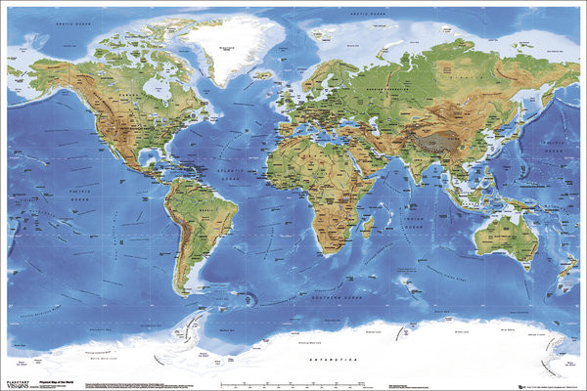
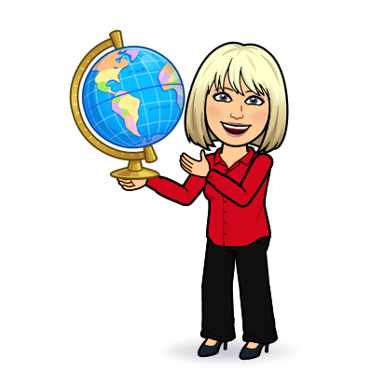
SLOVENIJA NA
ZEMLJEVIDU SVETA
https://www.youtube.com/watch?v=P8GjuWzdL8Q&t=4s

Slide 11
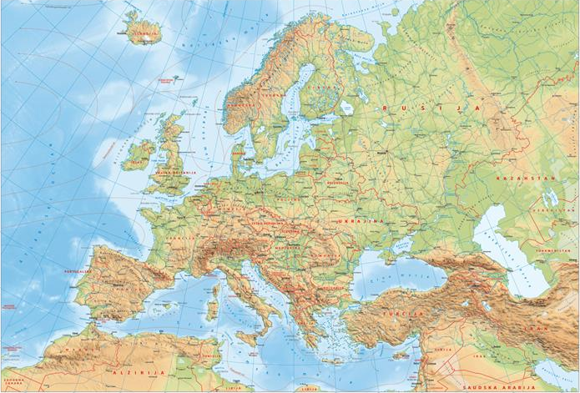
SLOVENIJA NA
ZEMLJEVIDU EVROPE
https://www.youtube.com/watch?v=82q7wAZLKPY&t=46s

Slide 12
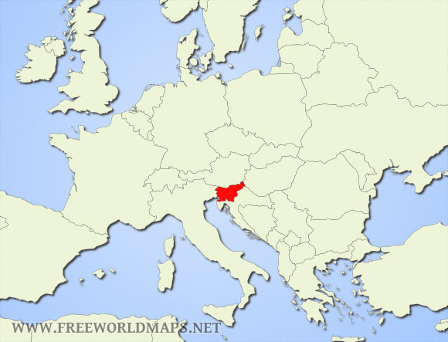
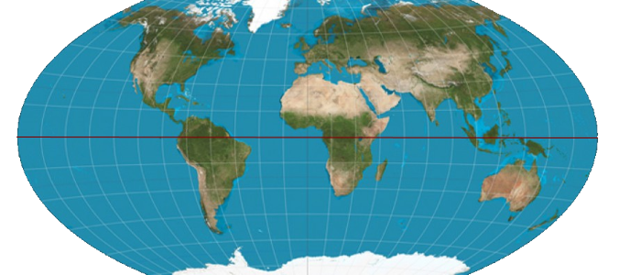
Zapiši v zvezek:
LEGA SLOVENIJE
Slovenija leži na severni polobli, v SREDNJI EVROPI.
SREDNJA EVROPA
S POLOBLA
EKVATOR
J POLOBLA

Slide 13
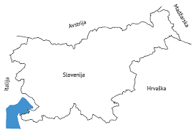
Zapiši v zvezek:
SLOVENIJA MEJI NA ŠTIRI DRŽAVE:
Republiko AVSTRIJO (na S)
Republiko HRVAŠKO (na J in V)
Republiko ITALIJO (na Z)
Republiko MADŽARSKO (na SV)
POMNI:
NAROD je skupnost ljudi, ki jih družijo: skupni jezik, kultura, preteklost,
ozemlje na katerem živijo
DRŽAVA je politična skupnost na določenem ozemlju, ki ga omejuje
državna meja. Skupnost ljudi, ki v njej živi ima svojo oblast.

Slide 14
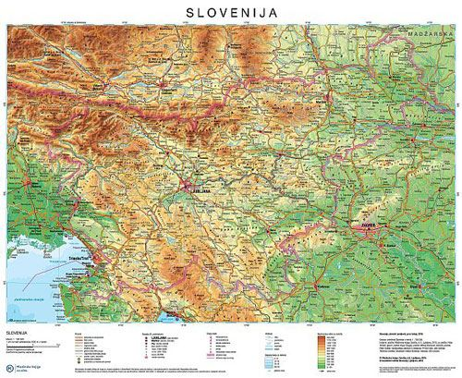
Vaja:
1. Na svojem zemljevidu poišči države, ki mejijo na Slovenijo.
2. S katero državo ima Slovenija
najdaljšo in s katero najkrajšo mejo?
A V S T R I J A
MADŽARSKA
Dolžina meje na kopnem: 1 322 km:
I T A L I J A
318 km z Avstrijo
H R V A Š K A
232 km z Italijo
100 km z Madžarsko
672 km s Hrvaško

